Slide 1
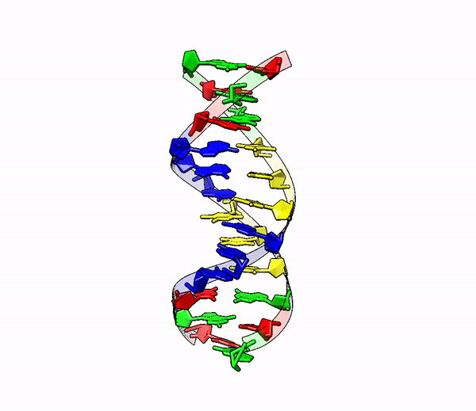

Стажировка START
Матвей Вологжин
Магистрант | 1 курс (Faculty of Physics)
22/09/2025

Slide 2

ЧАСТЬ I
СТАЖИРОВКА

Slide 3
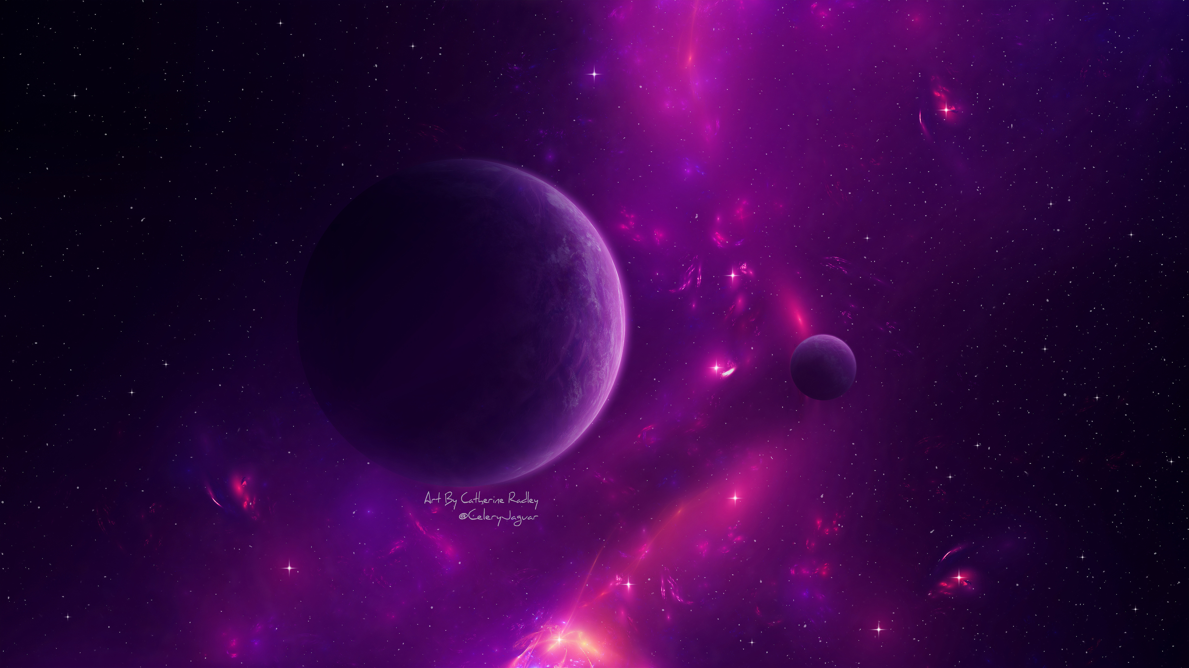
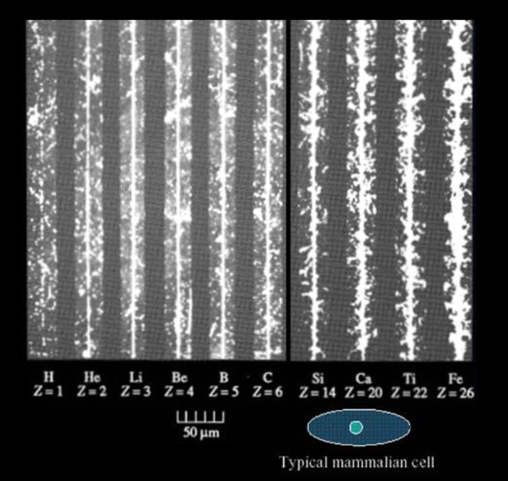

Радиальное распределение дозы: Эксперимент
matvey.vologzhin@mail.ru

Slide 4
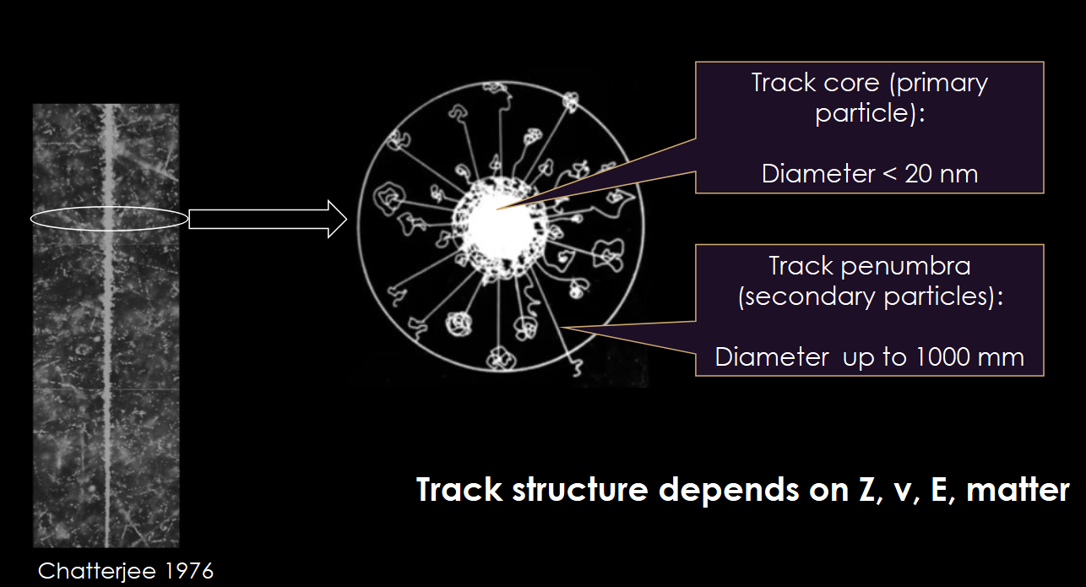
Радиальное распределение дозы: Эксперимент
matvey.vologzhin@mail.ru

Slide 5
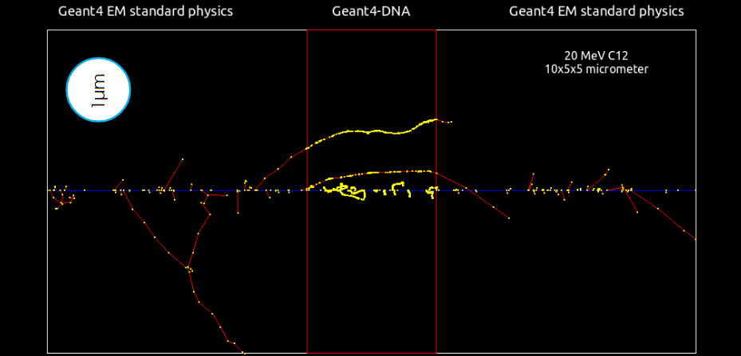
Радиальное распределение дозы: Geant4-DNA
matvey.vologzhin@mail.ru

Slide 6
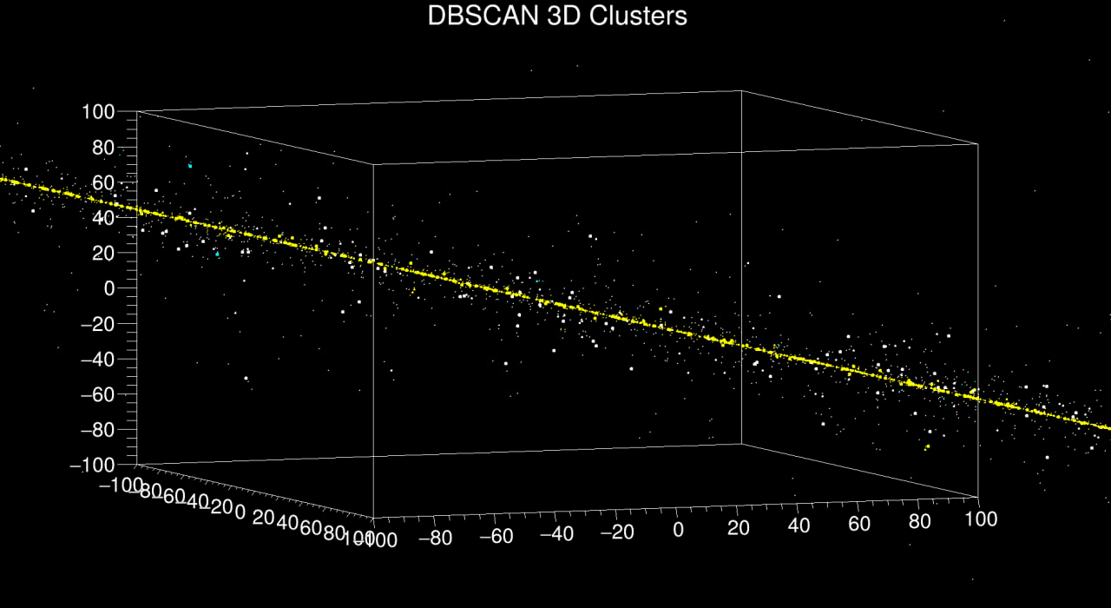
Радиальное распределение дозы: Кластеризация
matvey.vologzhin@mail.ru

Slide 7
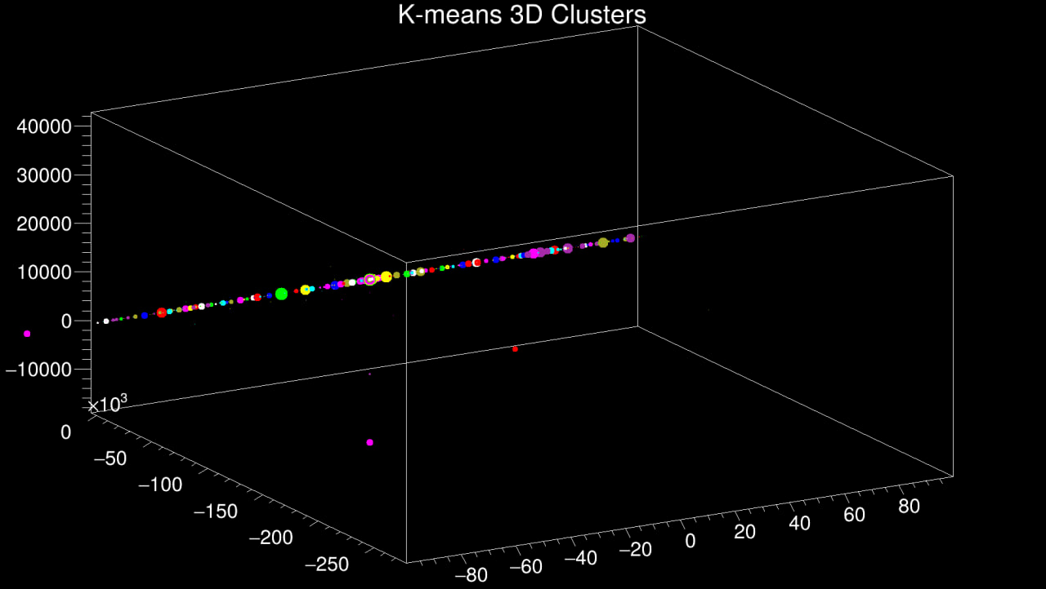
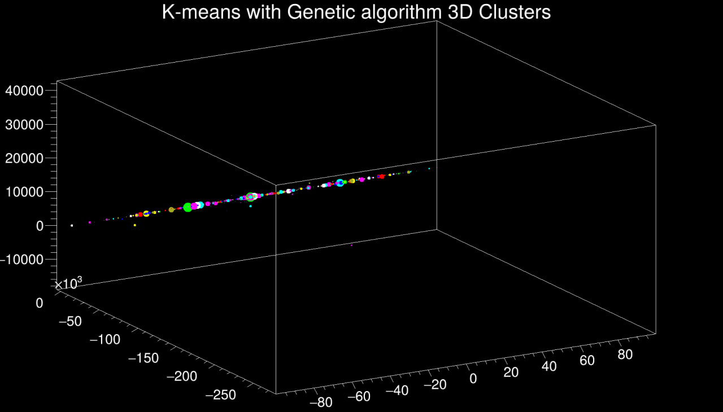
Радиальное распределение дозы: Кластеризация
matvey.vologzhin@mail.ru

Slide 8
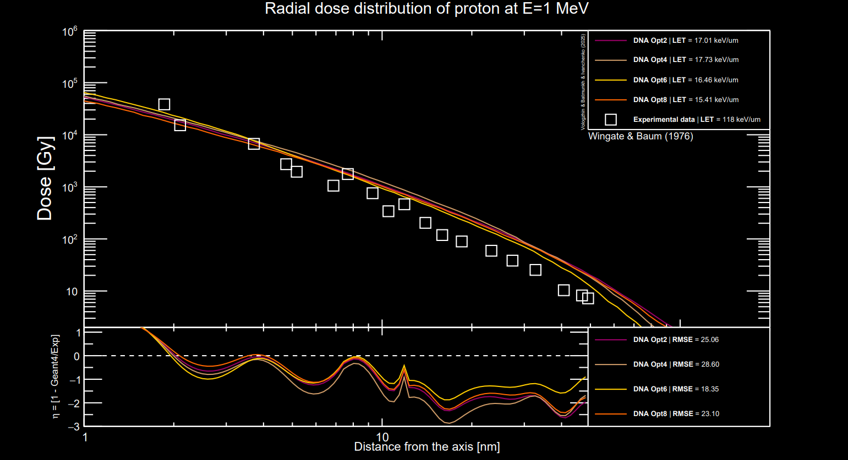
Радиальное распределение дозы: Валидация (RDD & LET)
matvey.vologzhin@mail.ru

Slide 9
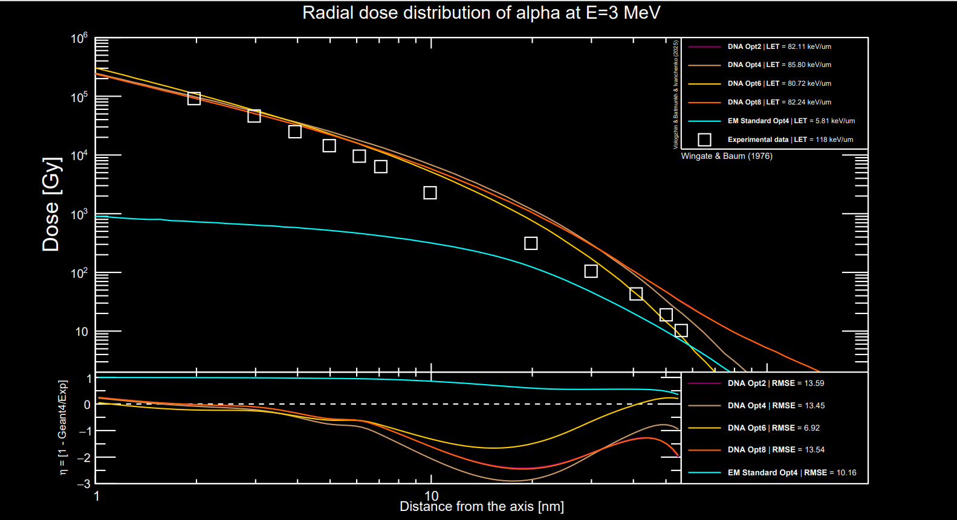
Радиальное распределение дозы: Валидация (RDD & LET)
matvey.vologzhin@mail.ru

Slide 10
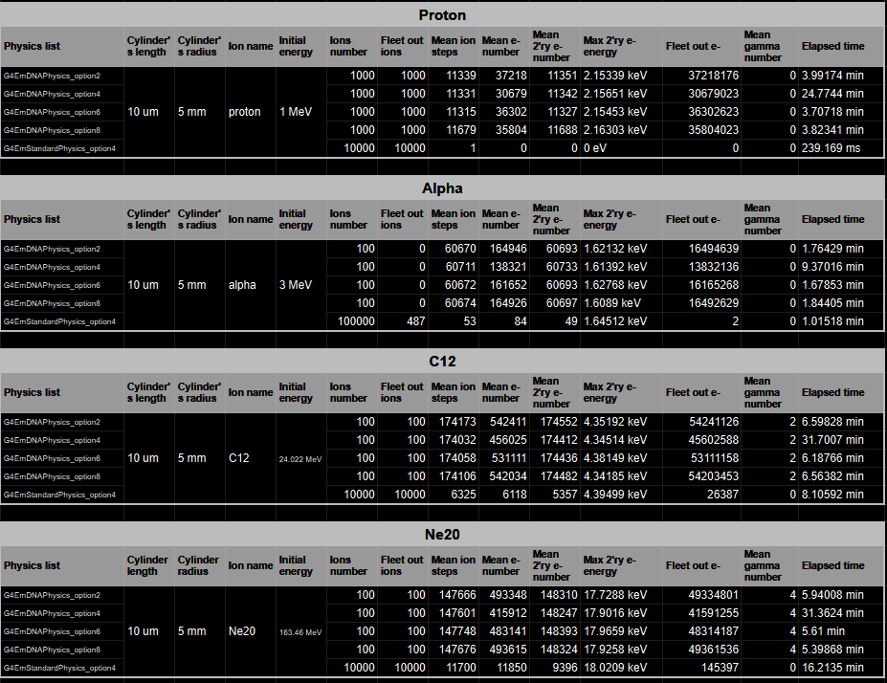
Радиальное распределение дозы: Валидация (RDD & LET)
matvey.vologzhin@mail.ru

Slide 11
ЧАСТЬ II
ВНЕЛАБОРАТОРНАЯ ДЕЯТЕЛЬНОСТЬ

Slide 12
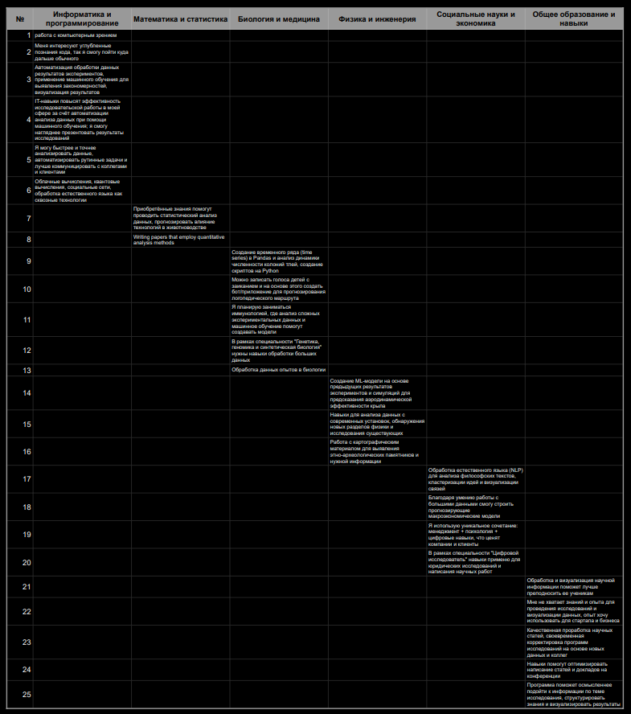
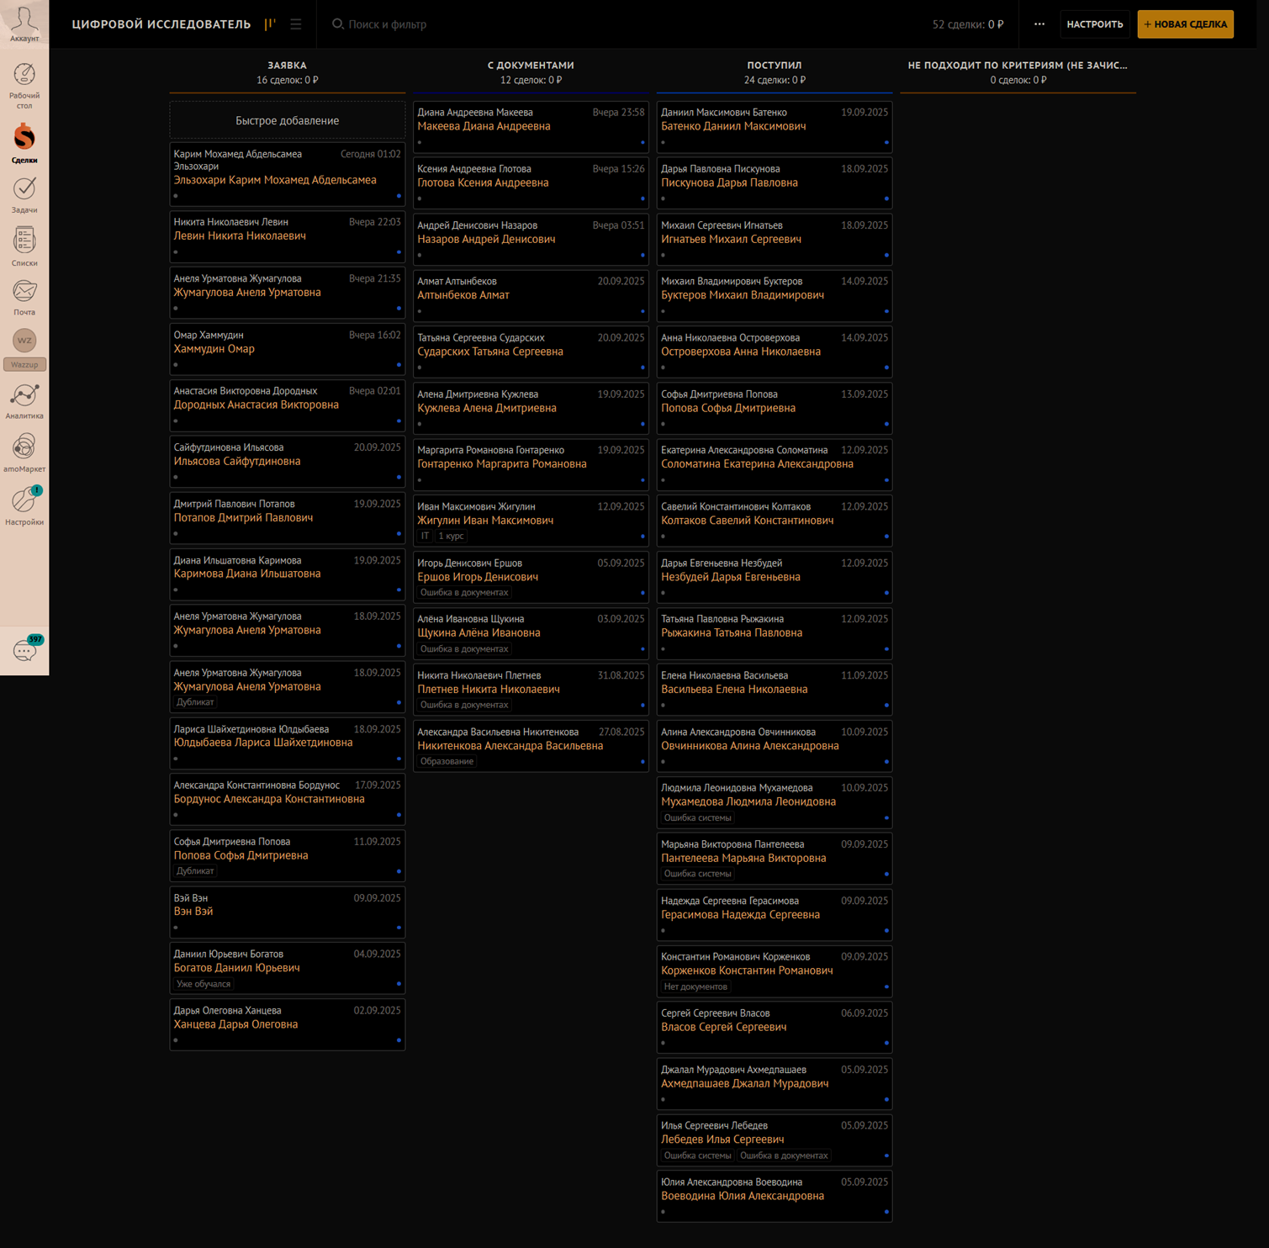
Приёмка в ЦК: Куча заявок...
matvey.vologzhin@mail.ru

Slide 13
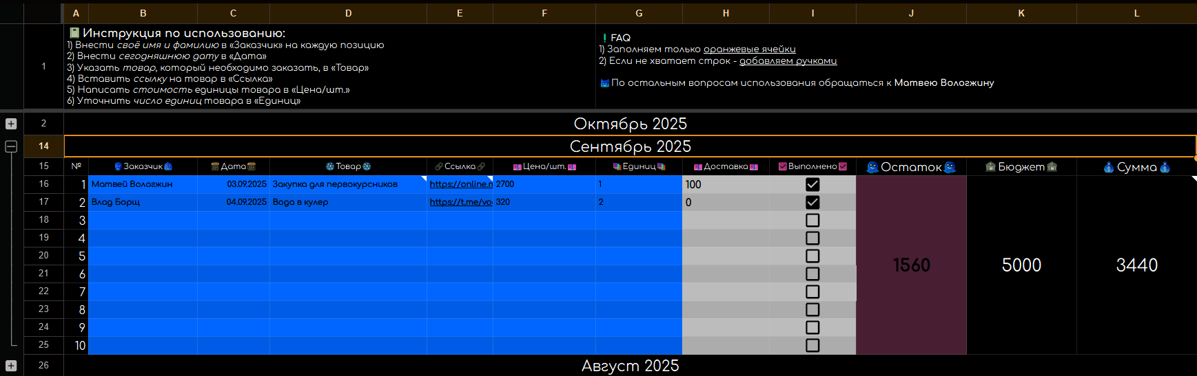
Закупки: Печеньки 🍪
matvey.vologzhin@mail.ru

Slide 14
ЧАСТЬ III
РЕЗУЛЬТАТЫ & ПЛАНЫ

Slide 15

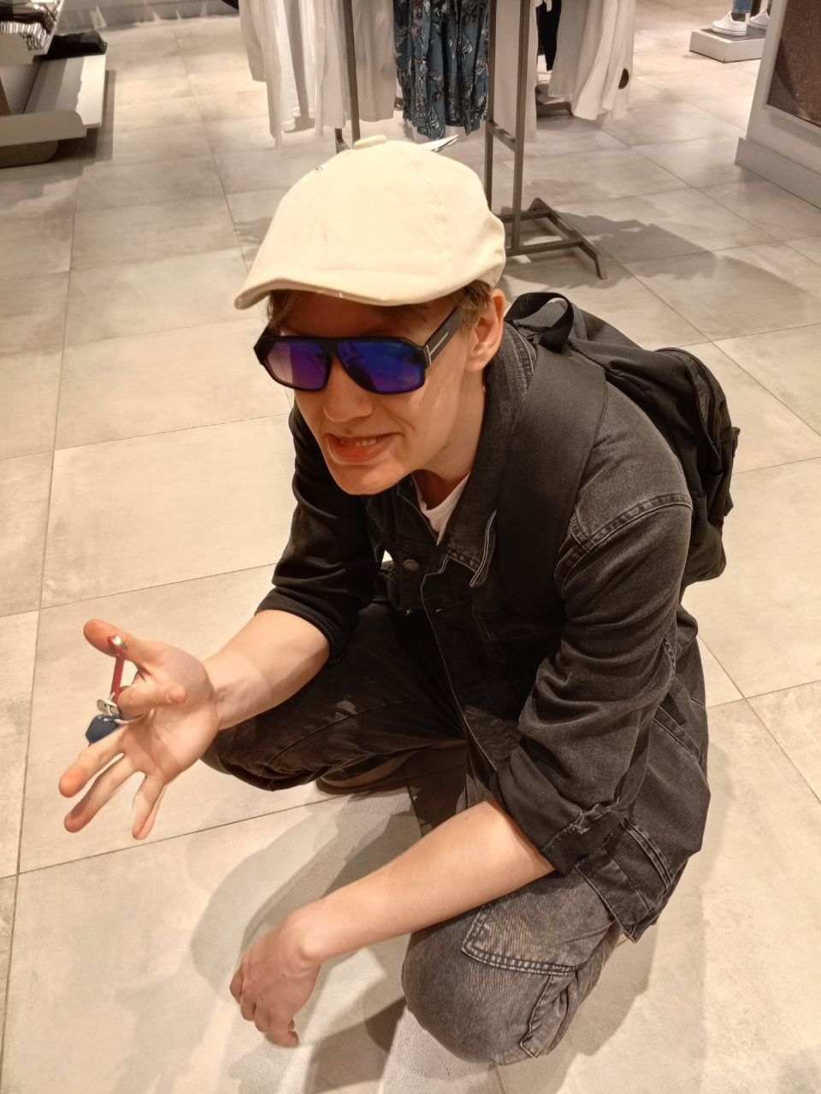
Результаты
Получены Радиальное распределение дозы & ЛПЭ для: протон, альфа-частиц, C12, Ne20 (для Standard Opt4, DNA Opt2/4/6/8)
Освоены алгоритмы кластеризации: K-Means, K-Means (генетический), DBSCAN
Принято на ЦК «Цифровой исследователь»: 24 (и ещё 12 на подходе)
Организована таблица для лабораторных закупок
matvey.vologzhin@mail.ru

Slide 16
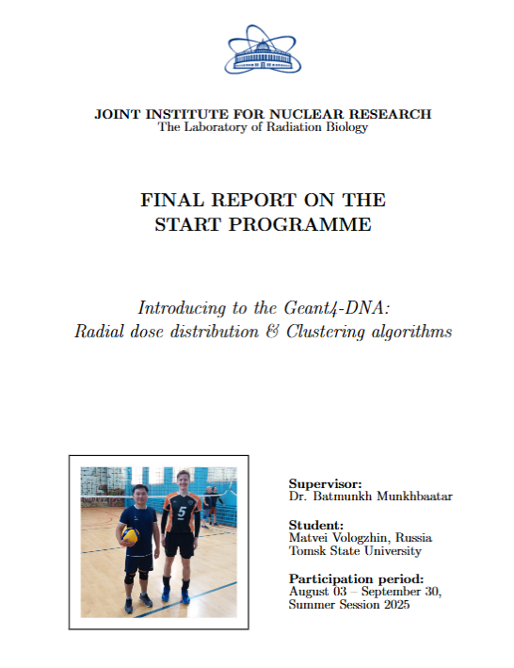
Планы: 22.09 – 6.10
Формировать отчёт по стажировке START 📓
Готовить материал для статьи по LomCon-2025 🧠
Готовить материал для статьи по комплексной валидации электромагнитных физических листов Geant4 ⚛️
Продолжать деятельность цифрового куратора ✅
Вернуться в Томск 🐱
matvey.vologzhin@mail.ru

Slide 17



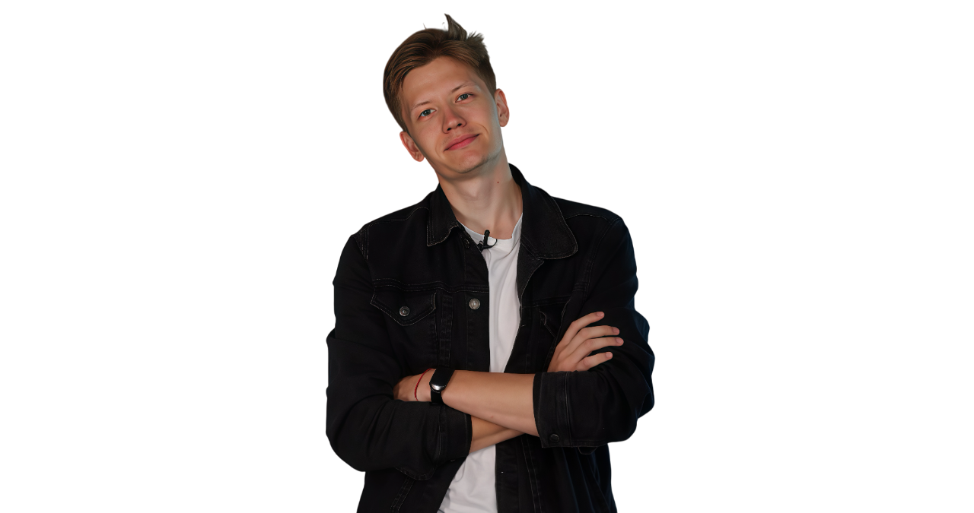
Спасибо за внимание!
matvey.vologzhin@mail.ru
matvey.vologzhin@mail.ru
Я, конечно, готов ответить на ваши вопросы
но мне лень интернет плохо в Томске ловит,
и вообще мне бежать надо!

Slide 18
matvey.vologzhin@mail.ru
Сегодня я готов ответить на один ваш вопрос
Может быть два.
Но если настаиваете, то могу и три...

